Slide 1

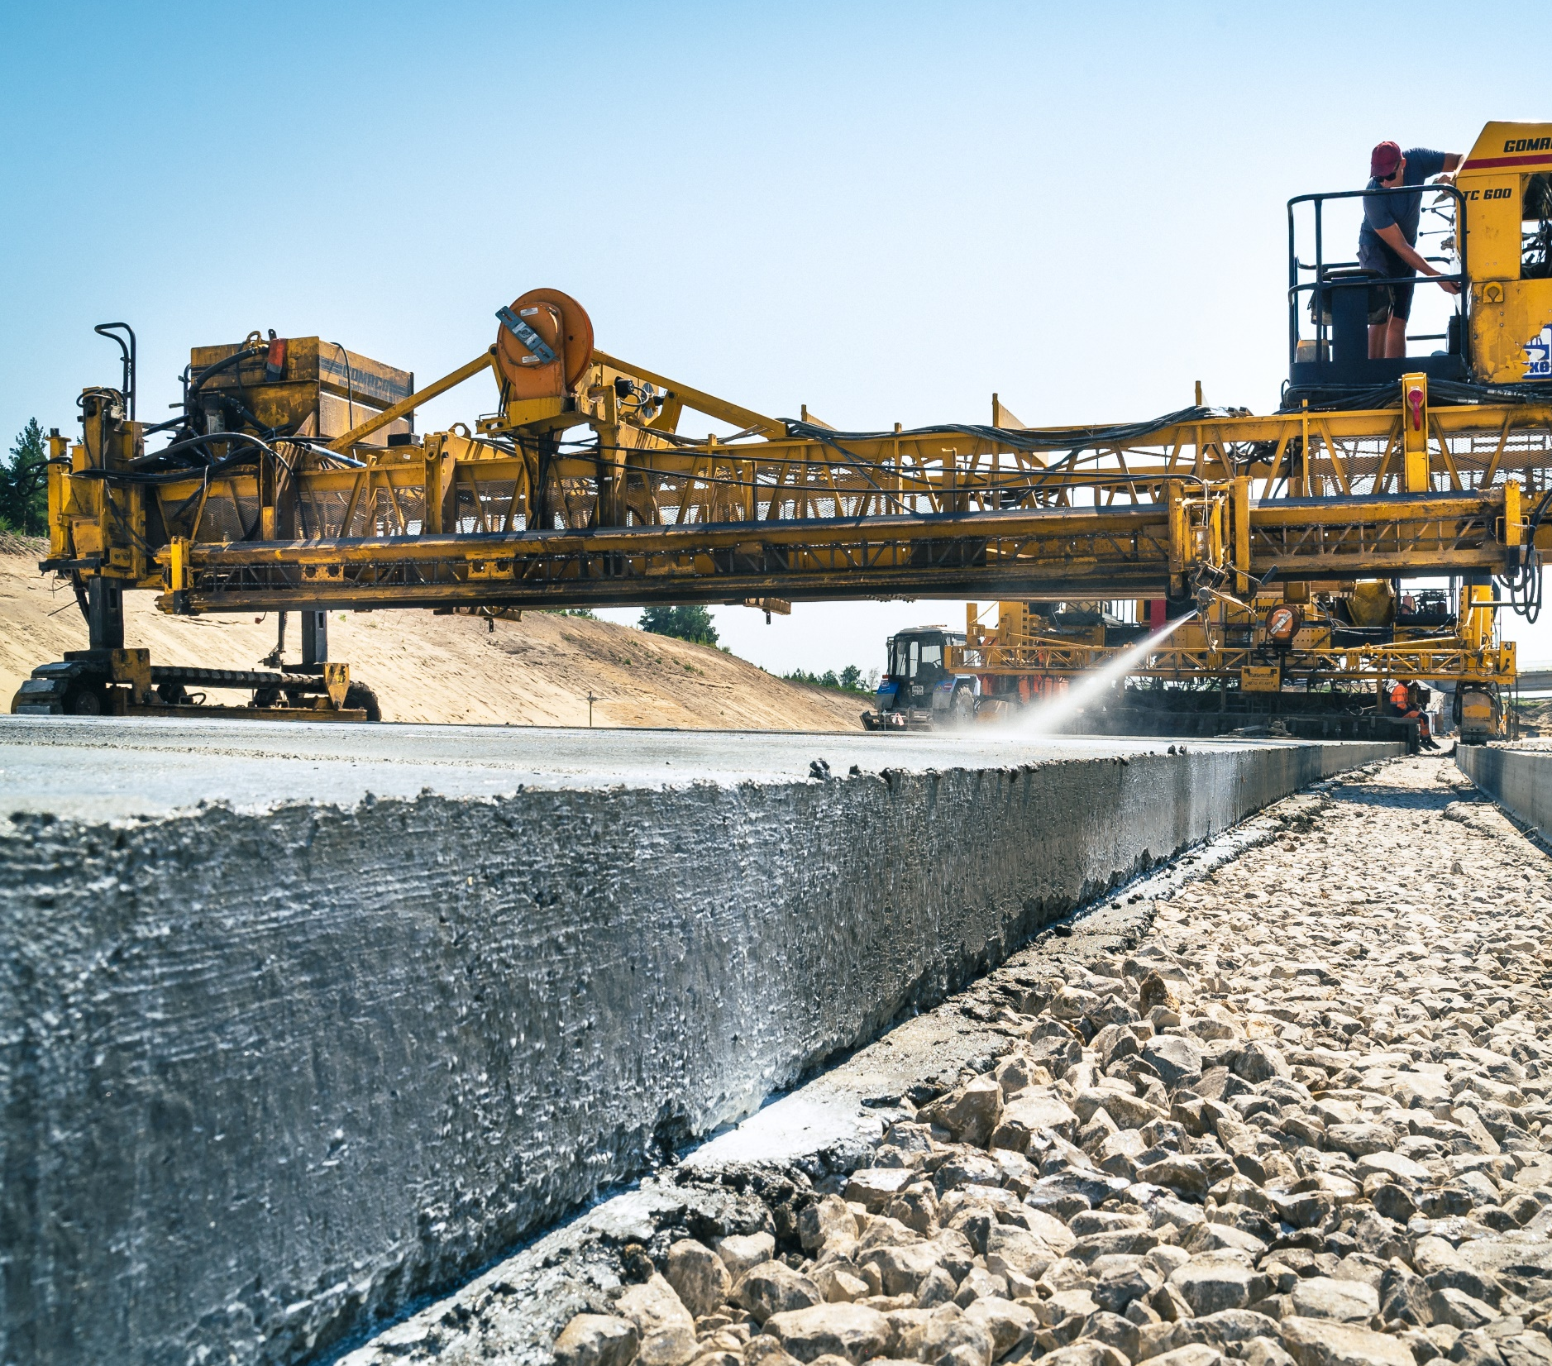

Применение минеральных
и комплексных вяжущих в основаниях дорожных одежд
Хрищатая Екатерина
г. Москва, 10.07.2025

Slide 2






– ОДИН ИЗ ЛИДЕРОВ СТРОИТЕЛЬНОЙ
ИНДУСТРИИ РОССИИ
9
2
заводов
4
линии
альтернативного топлива
в топ-50
лучших
работодателей России по версии HH.ru
производственных
кластера
объем
производства
цемента
8,7 млрд ₽
2400
6,4
сотрудников
Инвестиции
в 2024 году
3
млн тонн
в 2024 году
1
Карьера нерудные материалы
испытательный
центр

Slide 3

Минеральные вяжущие. Нормативная база
ГОСТ Р 55224-2020
«Цементы для транспортного строительства. Технические условия»
ГОСТ 33174-2014
«Дороги автомобильные общего пользования. Цемент. Технические требования»
ГОСТ Р 70196-2022
«Дороги автомобильные общего пользования. Комплексные минеральные вяжущие для стабилизации и укрепления грунтов Технические условия»
Для бетона аэродромных покрытий (АП)
Для железобетонных изделий и мостовых конструкций (ЖИ)
Для бетона дорожных покрытий (ДП) и оснований (ДО)
АП - ЦЕМ I, ЦЕМ II/А-Ш с классами прочности 32,5Н; 32,5Б; 42,5Н; 42,5Б; 52,5Н; 52,5Б
ЖИ - ЦЕМ I, ЦЕМ II/А-Ш с классами прочности 32,5Н; 32,5Б; 42,5Н; 42,5Б; 52,5Н; 52,5Б
ДП - ЦЕМ I, ЦЕМ II/А-Ш с классами прочности 32,5Н; 32,5Б; 42,5Н; 42,5Б; 52,5Н; 52,5Б
ДО - ЦЕМ II/А-Ш, ЦЕМ II/В-Ш, ЦЕМ Ill/A, ЦЕМ V/A с классами прочности 32,5Н; 32,5Б; 42,5Н
КОМПЛЕКСНЫЕ МИНЕРАЛЬНЫЕ ВЯЖУЩИЕ
- медленнотвердеющие (М) с нормированием прочности на сжатие в возрасте 56 сут;
- нормальнотвердеющие (Н) с нормированием прочности на сжатие в возрасте 7 и 28 сут.
МИК функциональные (дополнительно к компонентам, разрешенным к вводу в цементы):
Негашеная / гешеная известь
Золошлаковые смеси
Пыль-уноса вращающихся печей
Содержание С₃А не более 7%, для ДП дорого С3А+С4АF не более 24%
Прочность при изгибе при НУ
Удельная поверхность (Блейн) 2’700-4’000 см²/г
Водоотделение не более 28%
Содержание R₂O в цементе не более 0.8%
НГ не выше 30%
Сроки схватывания для ЖИ
Для ДП - Содержание С₃А не более 7%, С3А+С4АF не более 24%
Прочность при изгибе при НУ
Удельная поверхность 2’700-4’000 см²/г
Водоотделение не более 28%
Содержание R₂O в цементе не более 0.8%
НГ не выше 30%
Температура цемента не выше 80◦С
Для бетона дорожных и аэродромных покрытий, бетонов железобетонных и мостовых конструкций при применении в качестве добавки шлака не более 15 %

Slide 4
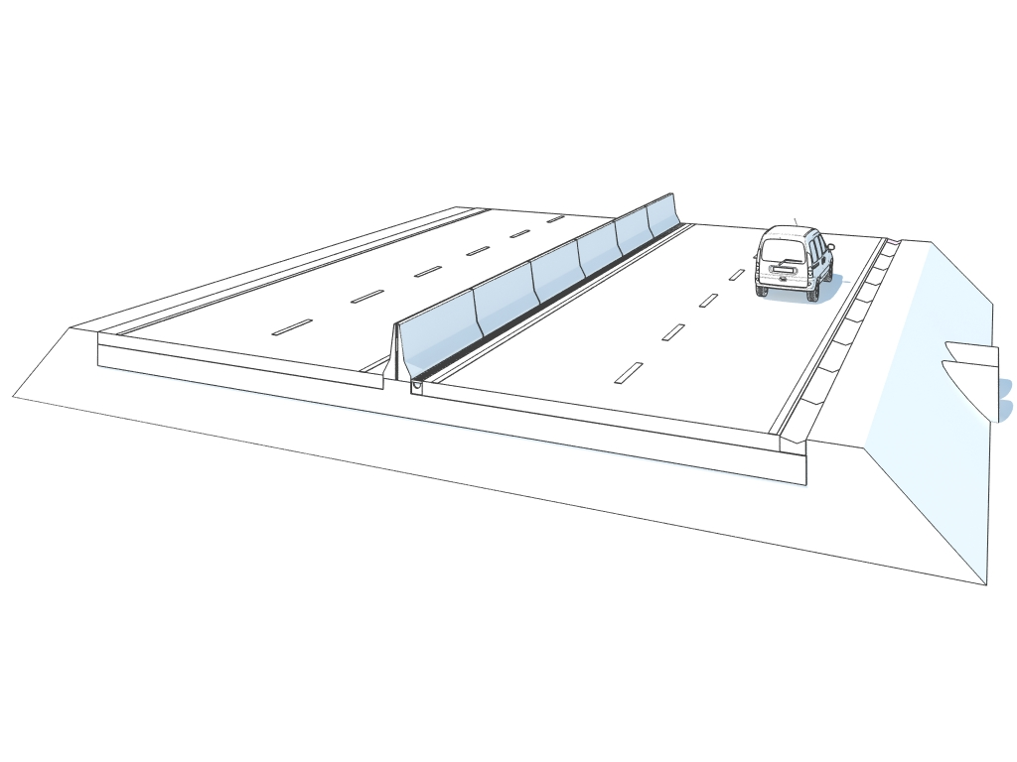
Технологии для строительства и ремонта автомобильных дорог с применением минеральных вяжущих
ДОРОЖНЫЕ ОГРАЖДЕНИЯ
ЖБИ ЭЛЕМЕНТЫ
ЦЕМЕНТОБЕТОННОЕ ПОКРЫТИЕ
ЦЕМЕНТОБЕТОННОЕ
ОСНОВАНИЕ
ХОЛОДНАЯ РЕГЕНЕРАЦИЯ
УКРЕПЛЕНИЕ ГРУНТОВ

Slide 5
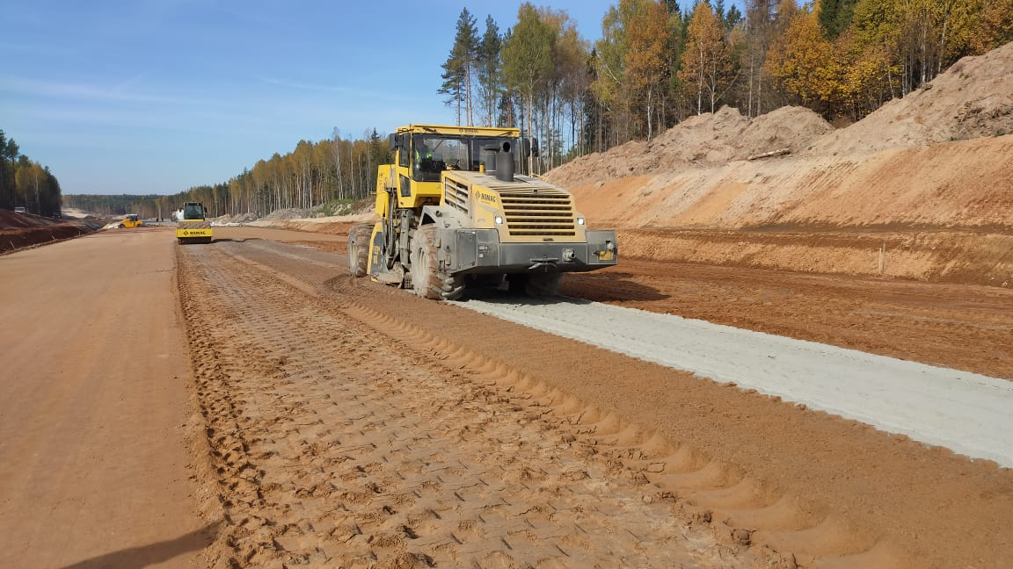
Укрепление грунтов. Определение
Укрепление грунтов
с применением минеральных (в т ч КМВ) и комплексных вяжущих
Искусственный материал, получаемый смешением на дороге или в смесительных установках грунтов с минеральными и комплексными вяжущими (в том числе органическими вяжущими) и без них, при оптимальной влажности, соответствующий нормируемым показателям качества в проектные и промежуточные сроки

Slide 6
Укрепление грунтов.
Действующие нормативно-технические документы
Смеси щебеночно-гравийно-песчаные и грунты, обработанные неорганическими вяжущими материалами, для дорожного и аэродромного строительства. Технические условия
ГОСТ 23558-94
Смеси органоминеральные и грунты, укрепленные органическими вяжущими, для дорожного и аэродромного строительства. Технические условия
ГОСТ 30491-2012
ДАОП. Грунты стабилизированные и укрепленные неорганическими вяжущими. Технические условия
ГОСТ Р 70452-2022
ДАОП. Грунты, укрепленные органическими вяжущими. Технические условия
ГОСТ Р 70453-2022

Slide 7
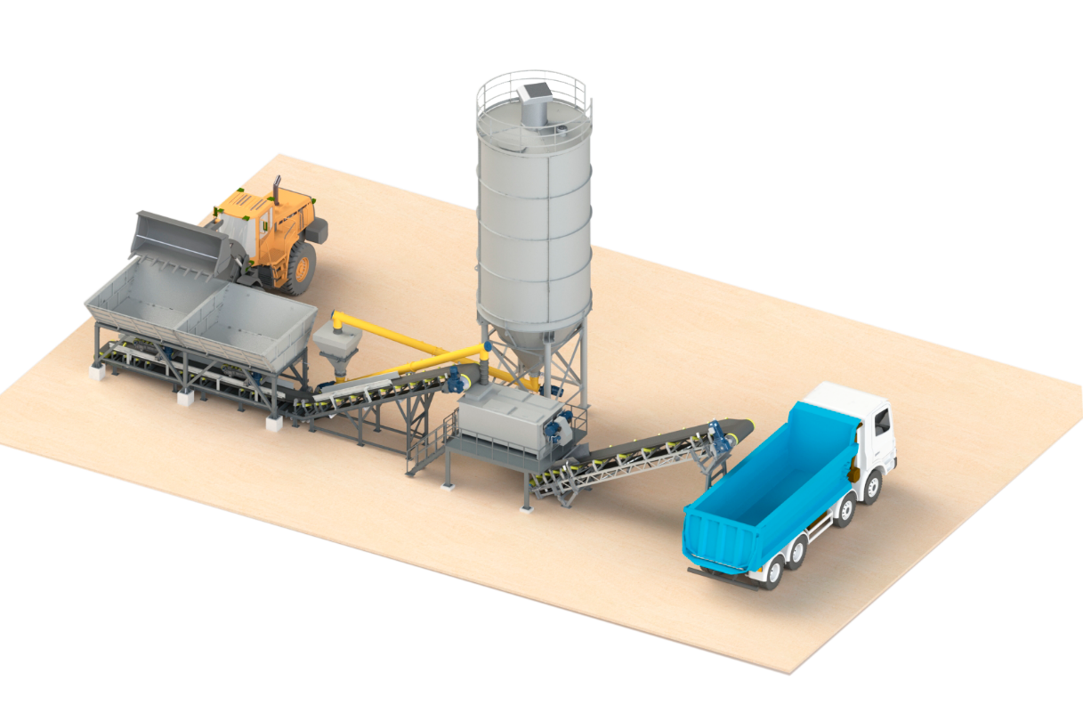
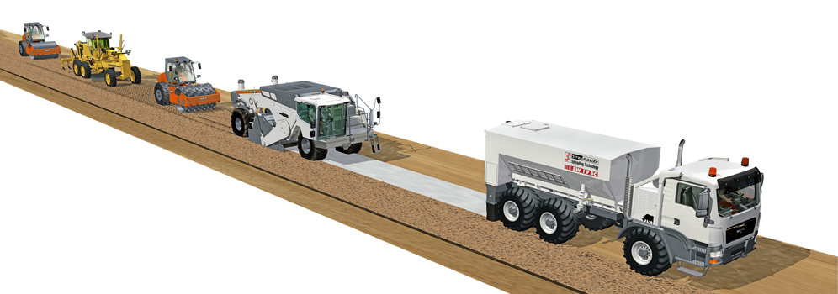
Технология Укрепления грунта. Производство работ
Ресайклинг (смешение на месте)
Профилирование
Предварительное уплотнение
Распределение минерального вяжущего
Смешение (опционально с добавлением органического вяжущего)
Предварительное уплотнение
Профилирование
Финишное уплотнение слоя УГ
ГСУ – Грунтосмесительная установка (стационарная)
Подготовка (завоз, штабелирование) материалов
Подача компонентов смеси УГ в ГСУ
Смешение УГ на ГСУ
Отгрузка готовой смеси в автосамосвалы
Доставка смеси до объекта производства работ
Распределение смеси УГ
Предварительное уплотнение
Профилирование
Финишное уплотнение слоя УГ

Slide 8
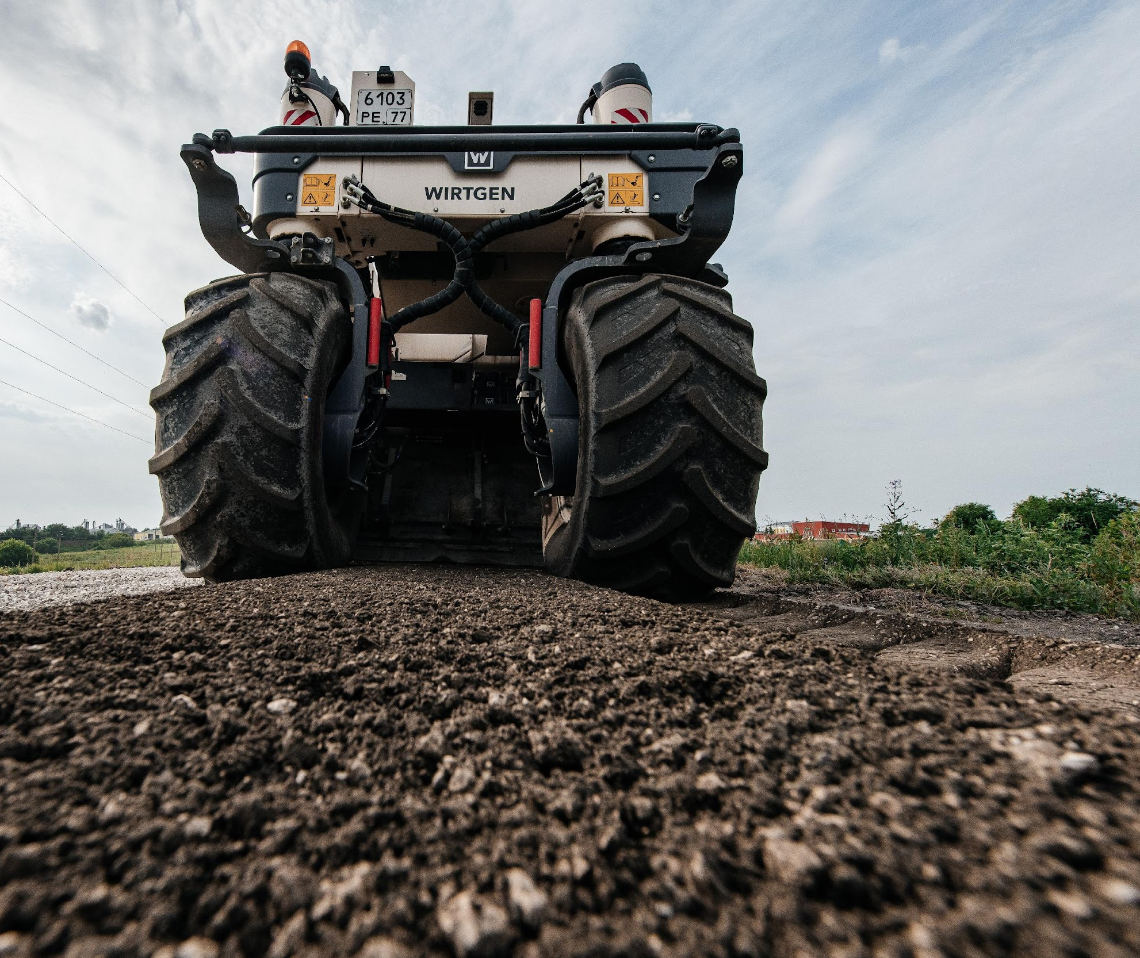
Холодная регенерация
Холодная регенерация (холодный ресайклинг) с применением
минеральных (в т ч КМВ) и комплексных вяжущих.
Метод повторного использования переработанного асфальтобетона и/или асфальтобетонного гранулята, предусматривающий введение вяжущего, а при необходимости - скелетного материала, воды и других добавок, перемешивание всех компонентов, распределение и уплотнение смеси; технология может осуществляться с применением холодного фрезерования, а также посредством перемешивания компонентов в смесительных установках.

Slide 9
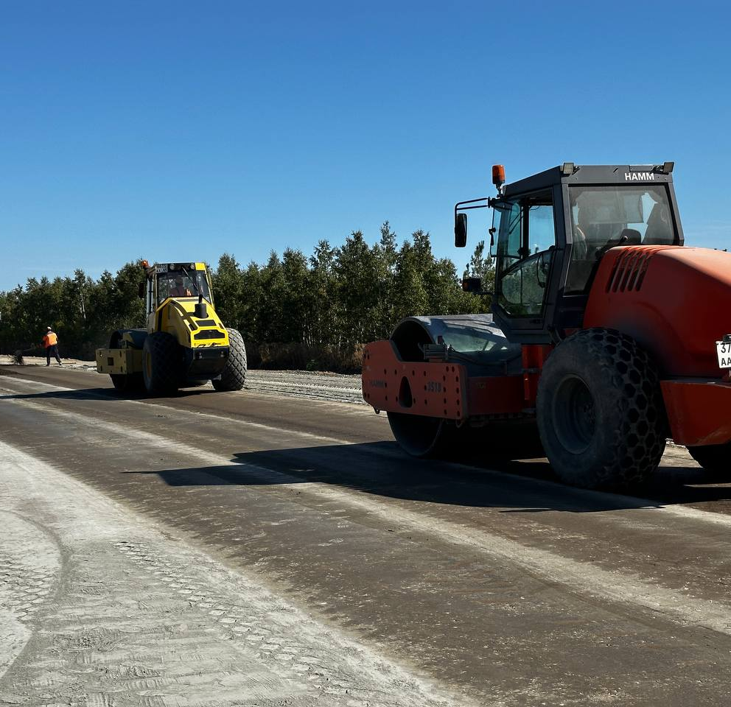
Преимущества технологии холодной регенерации
Экономичность до 30%
Качество и долговечность
Сокращение сроков строительства
Производительность 1 звена 4500-8000 м² в сутки

Slide 10
Холодная регенерация
Действующие нормативные документы
ГОСТ Р 70197.1 - 2022
ДОАП. Смеси органоминеральные холодные с использованием вторичного асфальтобетона. Общие технические условия.
ГОСТ Р 70197.2 - 2022
ДОАП. Методы испытаний
ГОСТ Р 70197.3 - 2022
ДОАП. Правила производства работ
ДОАП. Смеси щебеночно-гравийно-песчаные, обработанные органическими вяжущими (до 15% асфальтогранулят)
ГОСТ Р 70454 - 2022
ГОСТ Р 70455 - 2022
ДОАП. Смеси щебеночно - гравийно-песчаные, обработанные неорганическими вяжущими (до 15% асфальтогранулят)
ГОСТ 30491-2012
Смеси органоминеральные и грунты, укрепленные органическими вяжущими, для дорожного и аэродромного строительства. Технические условия
ГОСТ Р 70452-2022
ДАОП. Грунты стабилизированные и укрепленные неорганическими вяжущими. Технические условия
(до 15% асфальтогранулят)

Slide 11
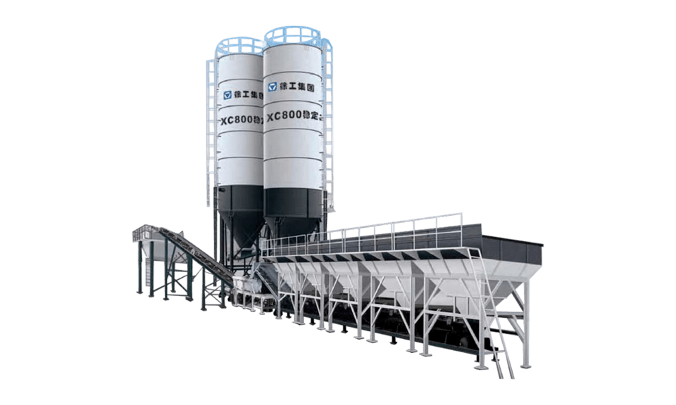
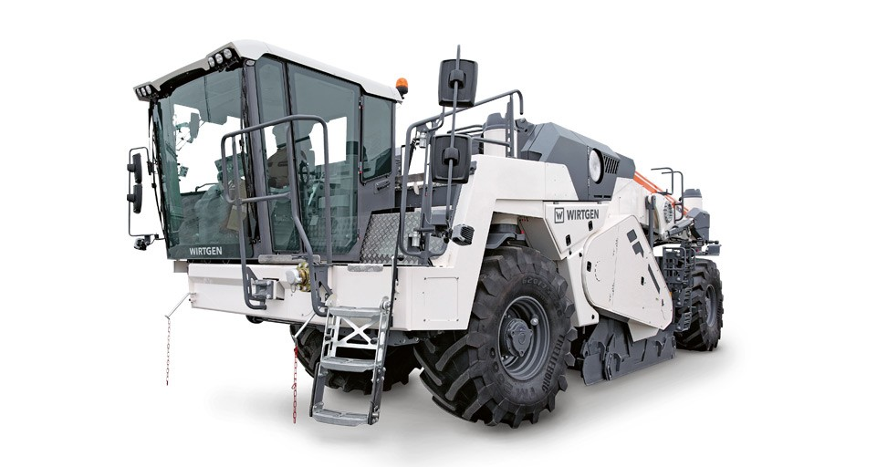

Производство работ. Устройство АГБС* и ОМС**
Ресайклинг (смешение на месте)
Фрезерование существующего покрытия «под себя» (опционально)
Предварительное уплотнение
Распределение каменного заполнителя
Распределение минерального вяжущего
Смешение (опционально с добавлением органического вяжущего)
Предварительное уплотнение
Профилирование
Финишное уплотнение АГБС/ОМС
ГСУ – Грунтосмесительная установка (стационарная)
Фрезерование существующего покрытия
Подготовка (завоз, штабелирование) материалов
Подача компонентов смеси АГБС/ОМС в ГСУ
Смешение АГБС/ОМС на ГСУ
Отгрузка готовой смеси в автосамосвалы
Доставка смеси до объекта производства работ
Укладка АГБС/ОМС асфальтоукладчиком
Финишное уплотнение АГБС/ОМС
* АГБС – Асфальтогранулобетонная смесь
** ОМС – Органоминеральная смесь

Slide 12
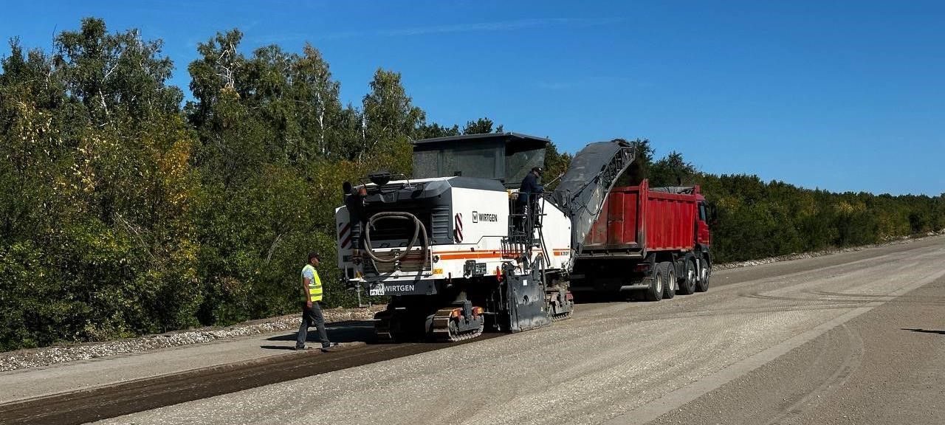
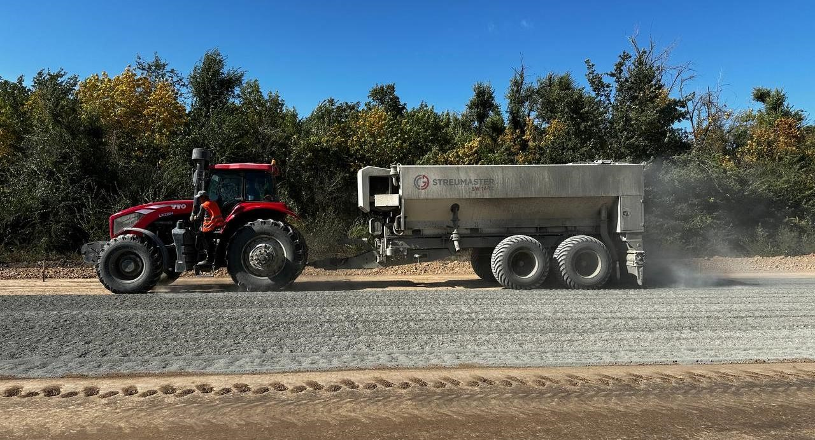
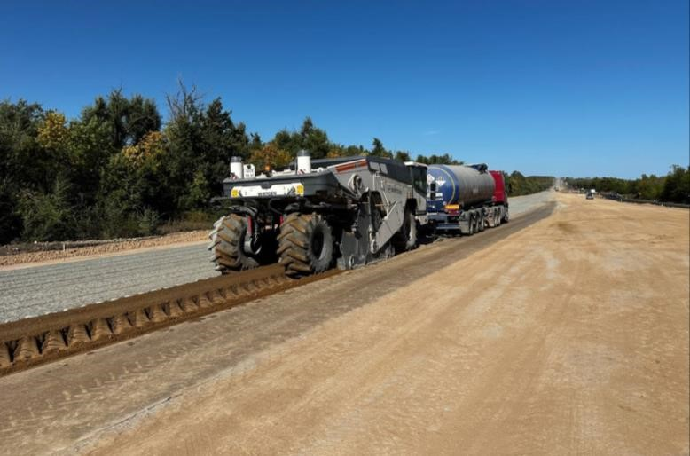
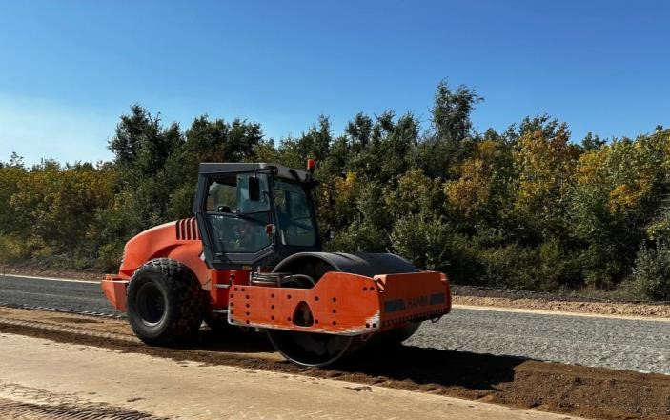

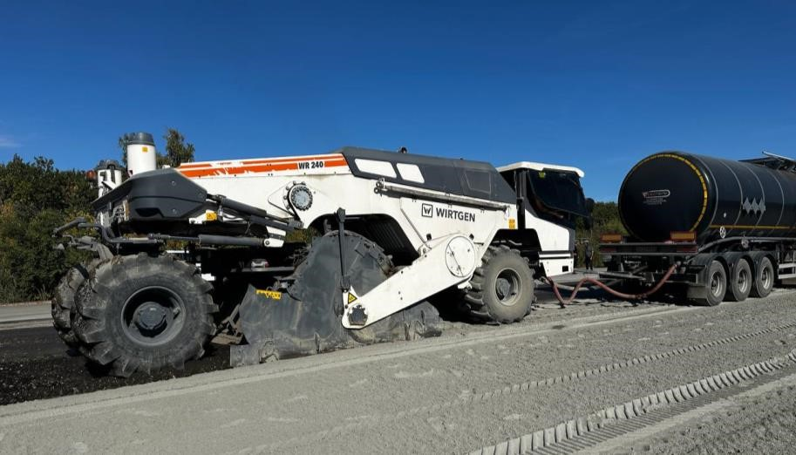
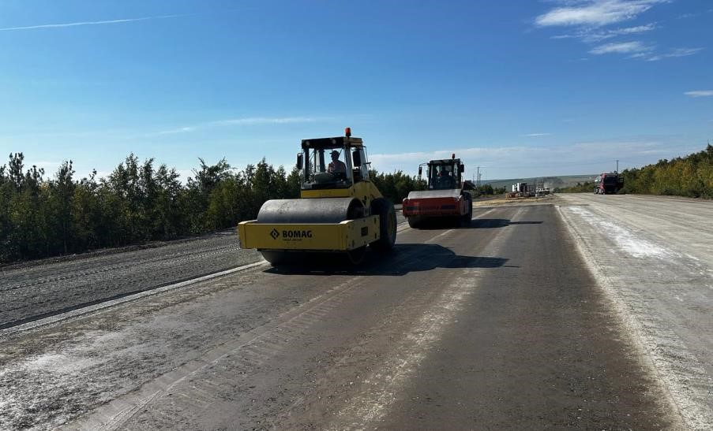

Проекты с применением технологии укрепления грунтов и холодной регенерации
Состав УГ М 20Б по ГОСТ Р 70452-2022
Состав ОМС 32 К по ГОСТ Р 70197.1-2022

Slide 13
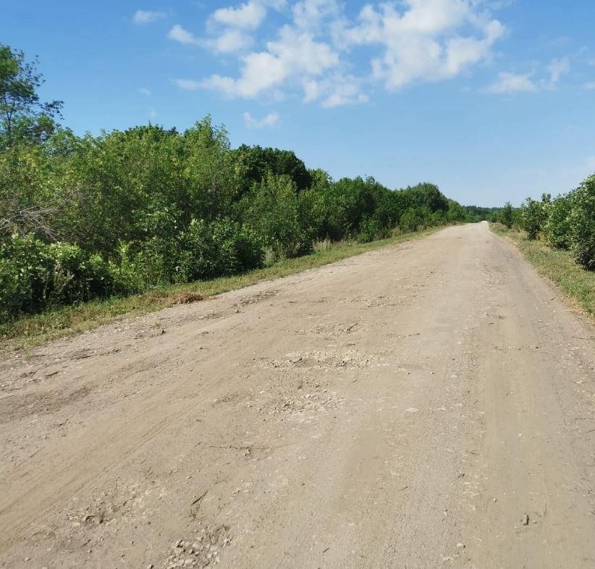
Автоподъезд к с. Сосновоборское
СРОК РЕАЛИЗАЦИИ: 2023
ГЕОГРАФИЯ: Саратовская область
ОСОБЕННОСТИ ПРОЕКТА:
ЗАДАЧА И РЕШЕНИЕ ЦЕМЕНТУМ:
МАТЕРИАЛ:
Цемент ЦЕМ II АШ 42.5Н ДО
СЕРВИСЫ:
Разработка рецептуры укрепленного грунта (оптимизация состава)
Подбор состава ОМС (оптимизация состава)
ПНР и операционный контроль на объекте
Оценка эффективности составов ОМС
Мост
Республики
Франция
Протяженность участка - 7,18 км
Устройство слоев дорожной одежды с применением технологии укрепления грунта и холодной регенерации :
ВСО - ЩПЦС М40 по ГОСТ 23558-94
НСО - УГ по ГОСТ 30491-2012
Категория автомобильной дороги - IV

Slide 14
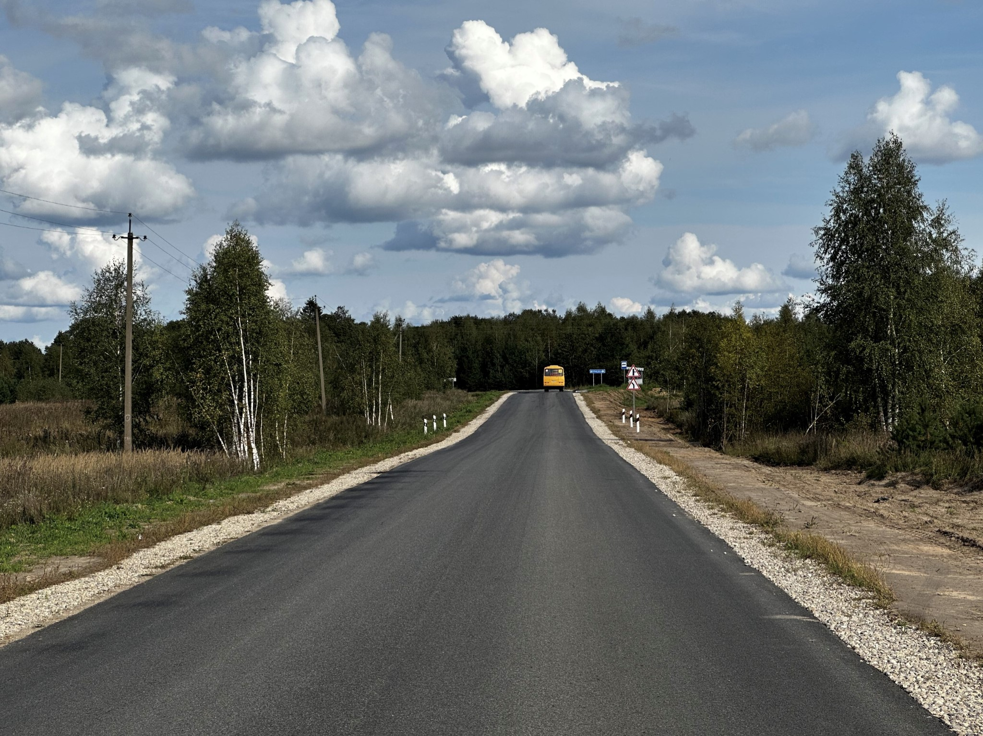
Автомобильная дорога «Полотняный завод — Дубинино»
СРОК РЕАЛИЗАЦИИ: апрель по октябрь 2022
ГЕОГРАФИЯ: Калужская область
ОСОБЕННОСТИ ПРОЕКТА:
Ремонт 11 км автомобильной дороги в рамках национального проекта «Безопасные качественные дороги»
ЗАДАЧА И РЕШЕНИЕ ЦЕМЕНТУМ:
Применение технологии холодной регенерации для получения качественного дорожного покрытия
МАТЕРИАЛ:
КМВ DOROMIX Standard IV L
ТЕХНОЛОГИЯ:
Холодная регенерация
СЕРВИСЫ:
Отбор проб асфальтобетонного покрытия и разработка состава смеси
Расчет нужного модуля упругости на поверхности слоя покрытия;
3. Экспертная техническая поддержка при ПНР на объекте
4. Контроль качества: штамповые испытания конструктива, отбор кернов
Мост
Республики
Франция
Категория автомобильной дороги - IV

Slide 15
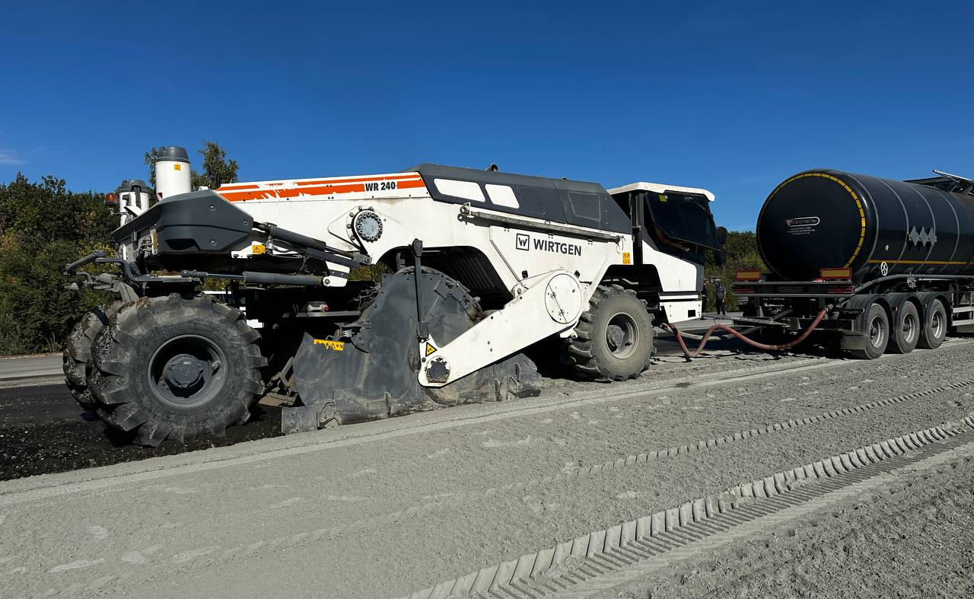
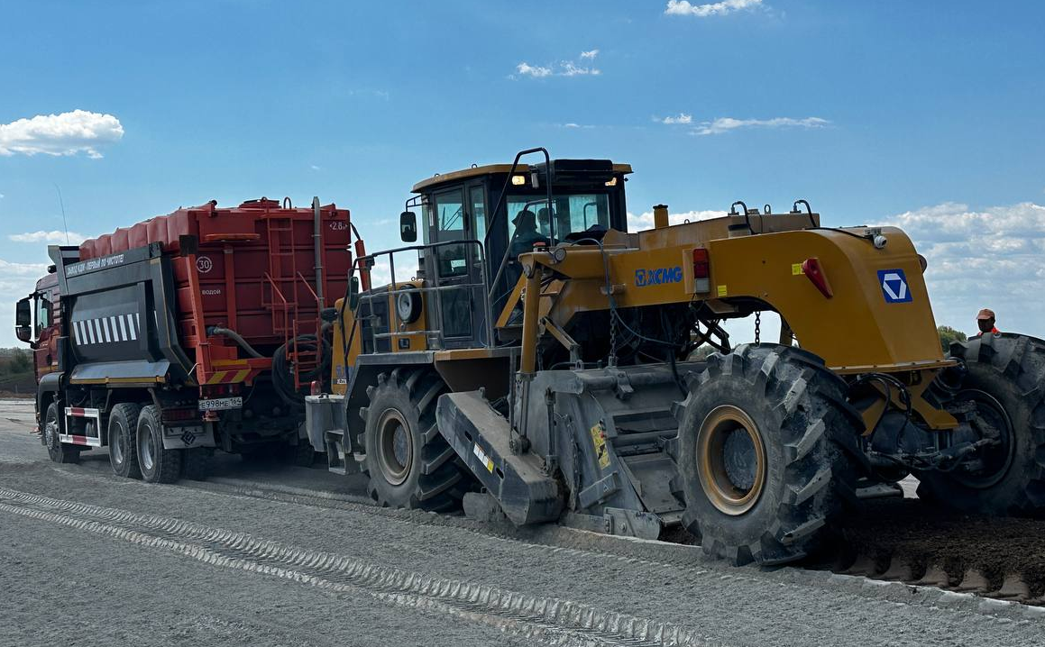
Проекты с применением технологии укрепления грунтов и холодной регенерации
Р-228, Сызрань-Саратов-Волгоград
Р-208, Южный обход
г. Саратов
Этап 1
Саратовская область
2022
Саратовская область
2024
Конструктив дорожной одежды:
ЩМА-16
А22 НТ
А32 НТ
ХО 32 ЭМ
УГ М20
УГ М10
Конструктив дорожной одежды:
ЩМА-16
А22 НТ
А32 ОТ
ХО 32 ЭМ
ХО 32 ЭМ
УГ М20
УГ М10

Slide 16
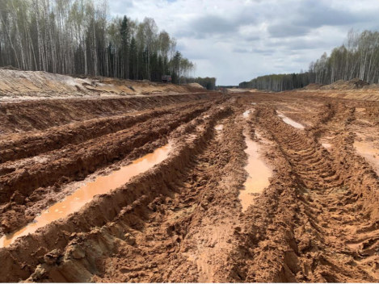
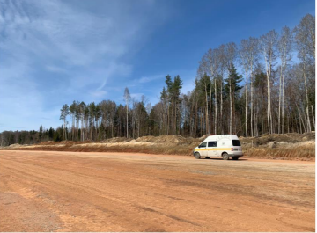
М 12 МОСКВА-Н НОВГОРОД-КАЗАНЬ,4 ЭТАП
КМВ DOROMIX SPECIAL III CL-Q 60
Заданные параметры
Требуемый коэф уплотнения 0,98
Значение измеренного модуля, Мпа 44
Значение Ev2, МПа ≥ 96
Ev2/Ev1 ≤ 2,5
Результаты после применения КМВ
Фактическая плотность, г/см3 2,11
Коэф. уплотнения 0,98
Значение Ev2, МПа среднее 110
Ev2/Ev1 ≤ 2,5
Время выдержки грунта,
обработанного КМВ до уплотнения, мин 60-90
суглинок легкий песчанистый, мягкопластичный
Естественная влажность, % 32
Число пластичности, % 9,8
Оптимальная влажность, % 12,4

Slide 17
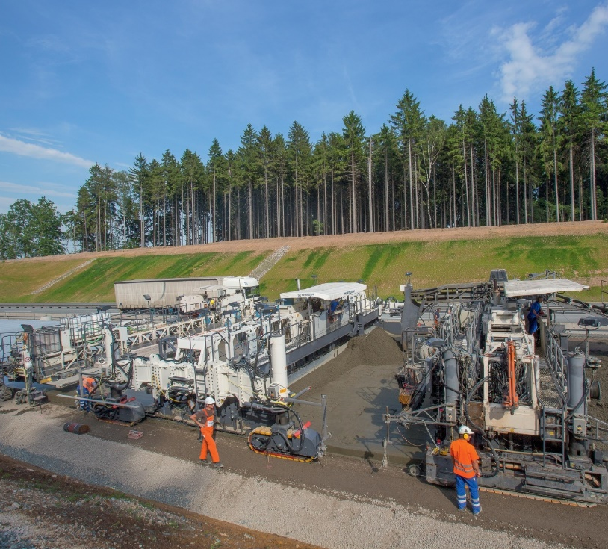
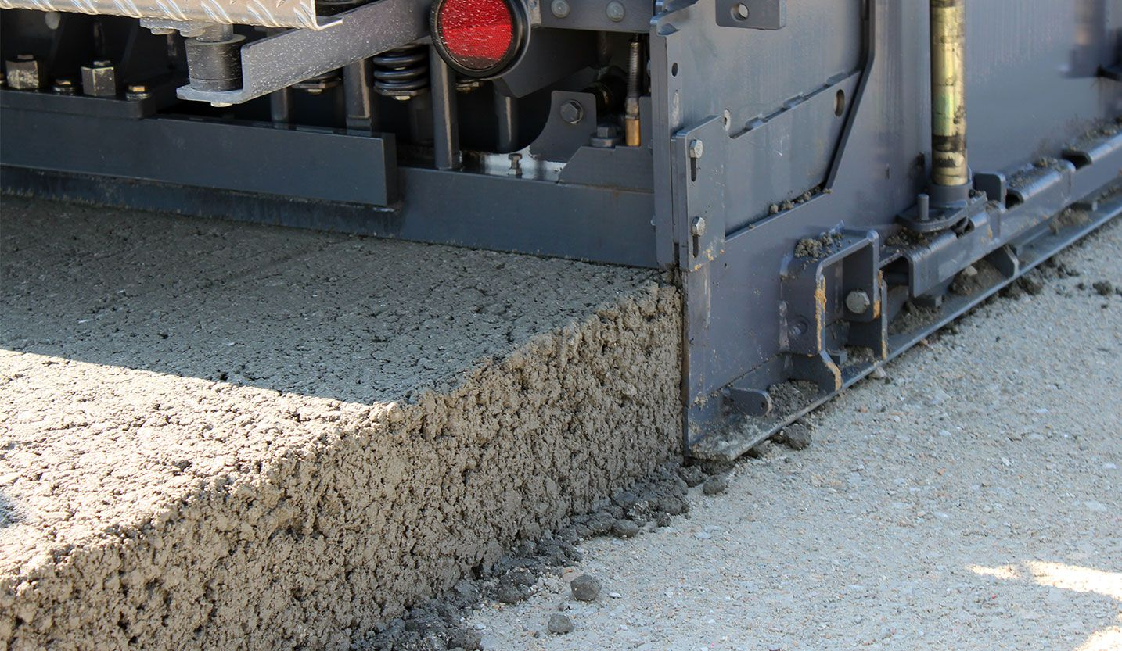
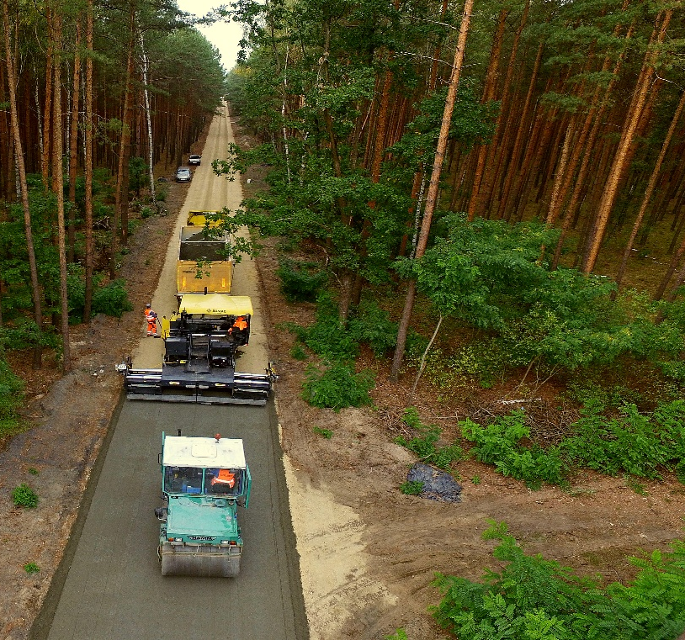
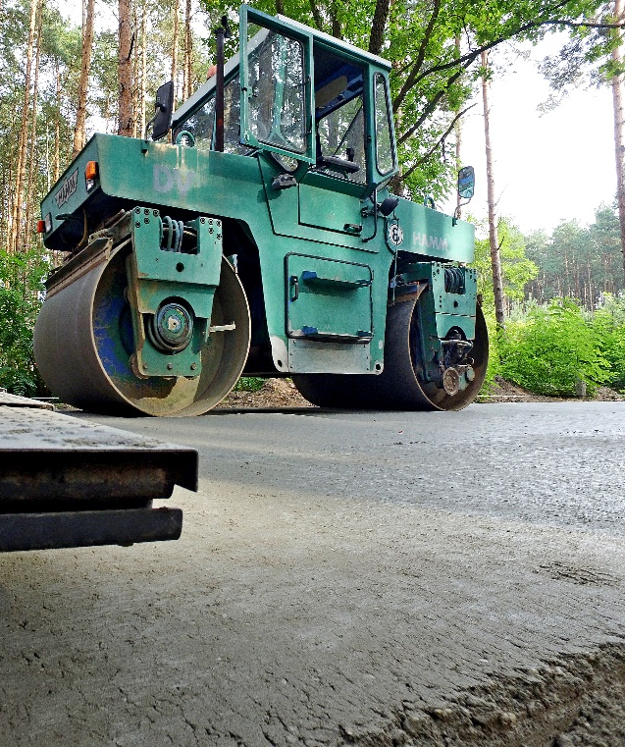
Цементобетонные основания
Традиционная технология укладки бетона
Виброукатанный бетон
Преимущества технологии:
Повышенная прочность
Долговечность
Минимум затрат в эксплуатации
Дешевле на этапе строительства
Notes:
Традиционная технология укладки бетона - технология устройства слоев основания / покрытия из цементобетона с применением специализированных комплексов по укладке, нанесению защитного покрытия и обработке поверхности
Преимущества технологии:
Высокие эксплуатационные характеристики
Жизненный цикл Ц/Б покрытия в 2-3 раза больше А/Б покрытия
Снижение затрат по содержанию А/Д

Slide 18
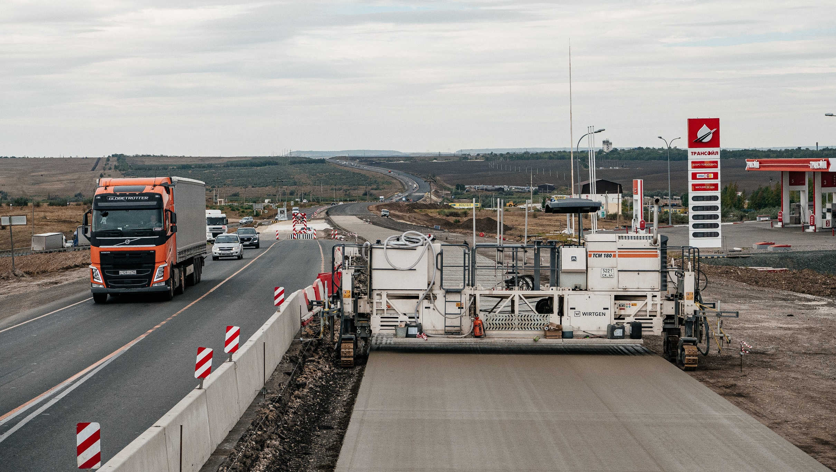
Устройство цементобетонных оснований
Р-228 Сызрань-Саратов-Волгоград, Саратовская область

Slide 19
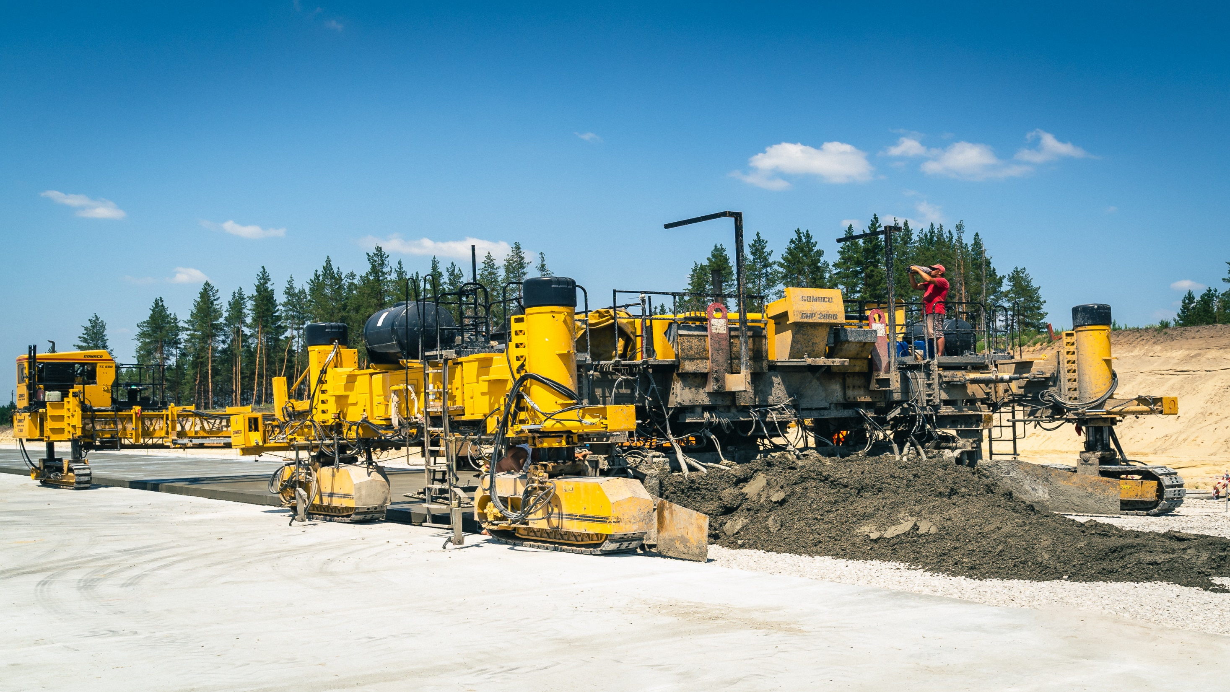
Устройство цементобетонных оснований
Обход станции Сенная, Саратовская область

Slide 20

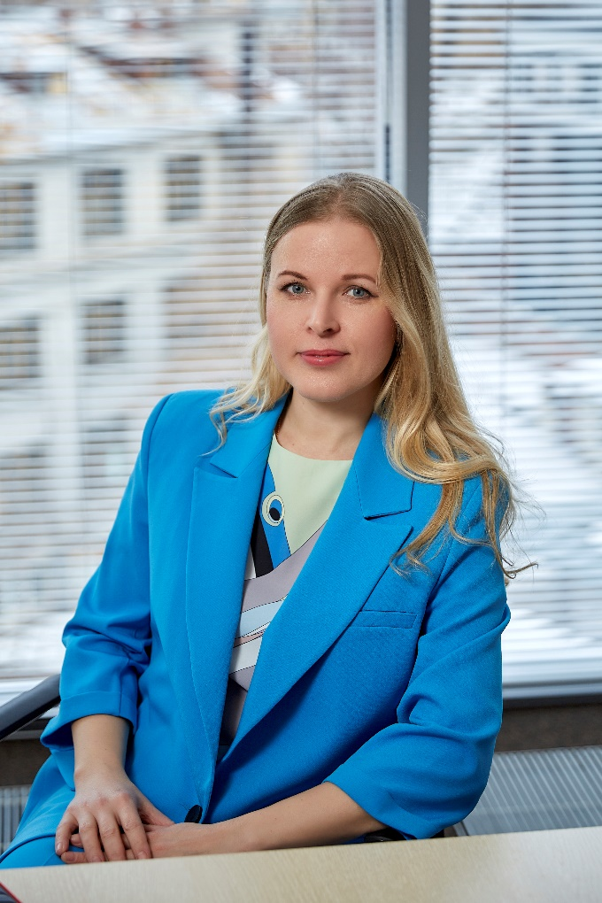
ХРИЩАТАЯ ЕКАТЕРИНА
Руководитель направления
Транспортная инфраструктура
+7 961-080-55-09
ekaterina.khrischataya@cementum.ru

